Slide 1



BELEDİYE SECAP
Hazırlık Planı
Enerji Dönüşümü için AB: Batı Balkanlar ve Türkiye’deki Belediye Başkanları Sözleşmesi
28.03.2025

Slide 2
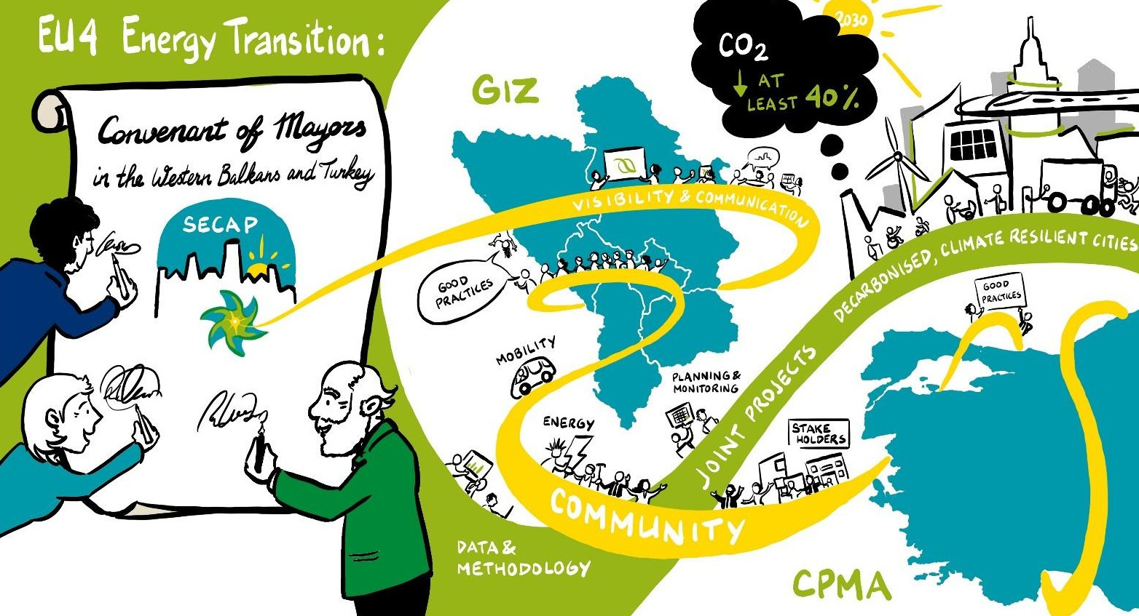
PROJE: Enerji Dönüşümü için AB: Batı Balkanlar ve Türkiye’deki Belediye Başkanları Sözleşmesi

Slide 3



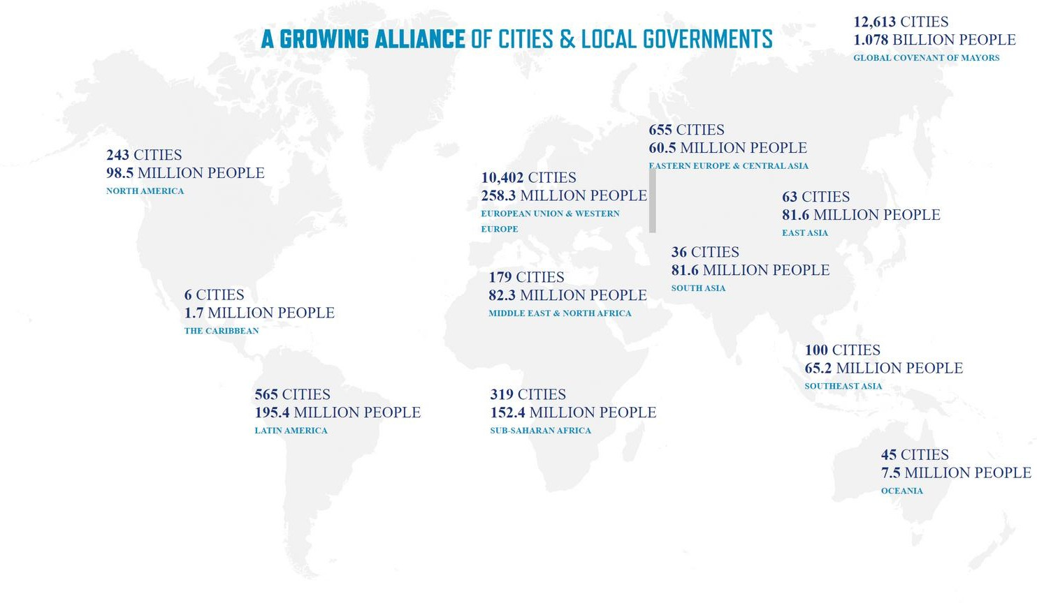












GCOM: Dünyamız için İş Birliği
+12,500 şehir, 1+ milyar insan, 13 Bölgesel Taahhüt

Slide 4




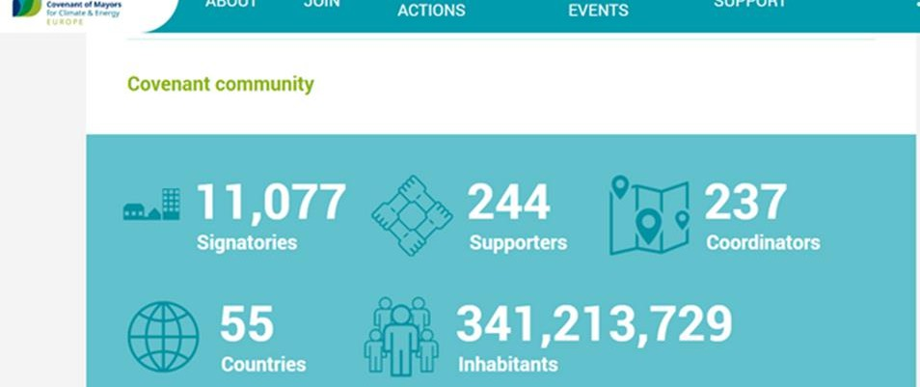
Belediye Başkanları Sözleşmesi, yerel iklim ve enerji eylemleri için dünyanın en büyük hareketidir.
Türkiye’de CoM imzacısı belediye sayısı gün geçtikçe artmakta
86
+169%
2024-Aralık
32
2021-Mart EU4ETTR projesi başlangıcı

Slide 5


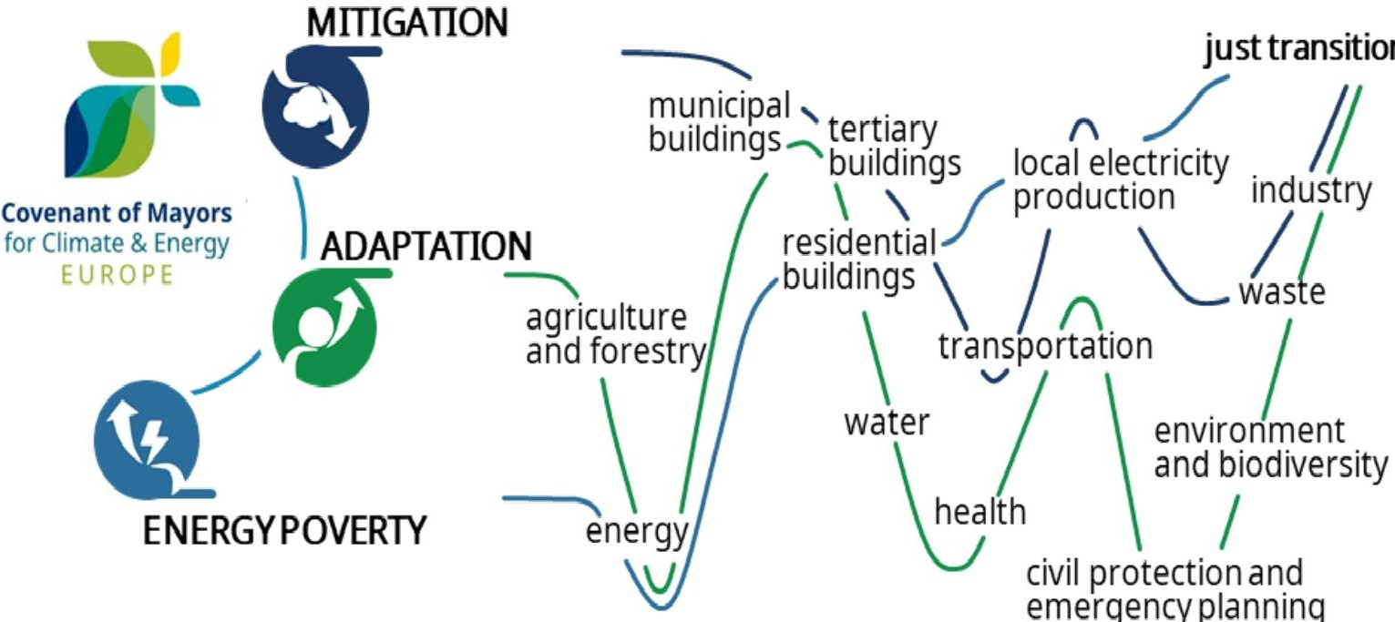
Sürdürülebilir Enerji ve İklim Eylem Planı
(SECAP)
AZALTIM
ADAPTASYON
ENERJİ YOKSULLUĞU

Slide 6
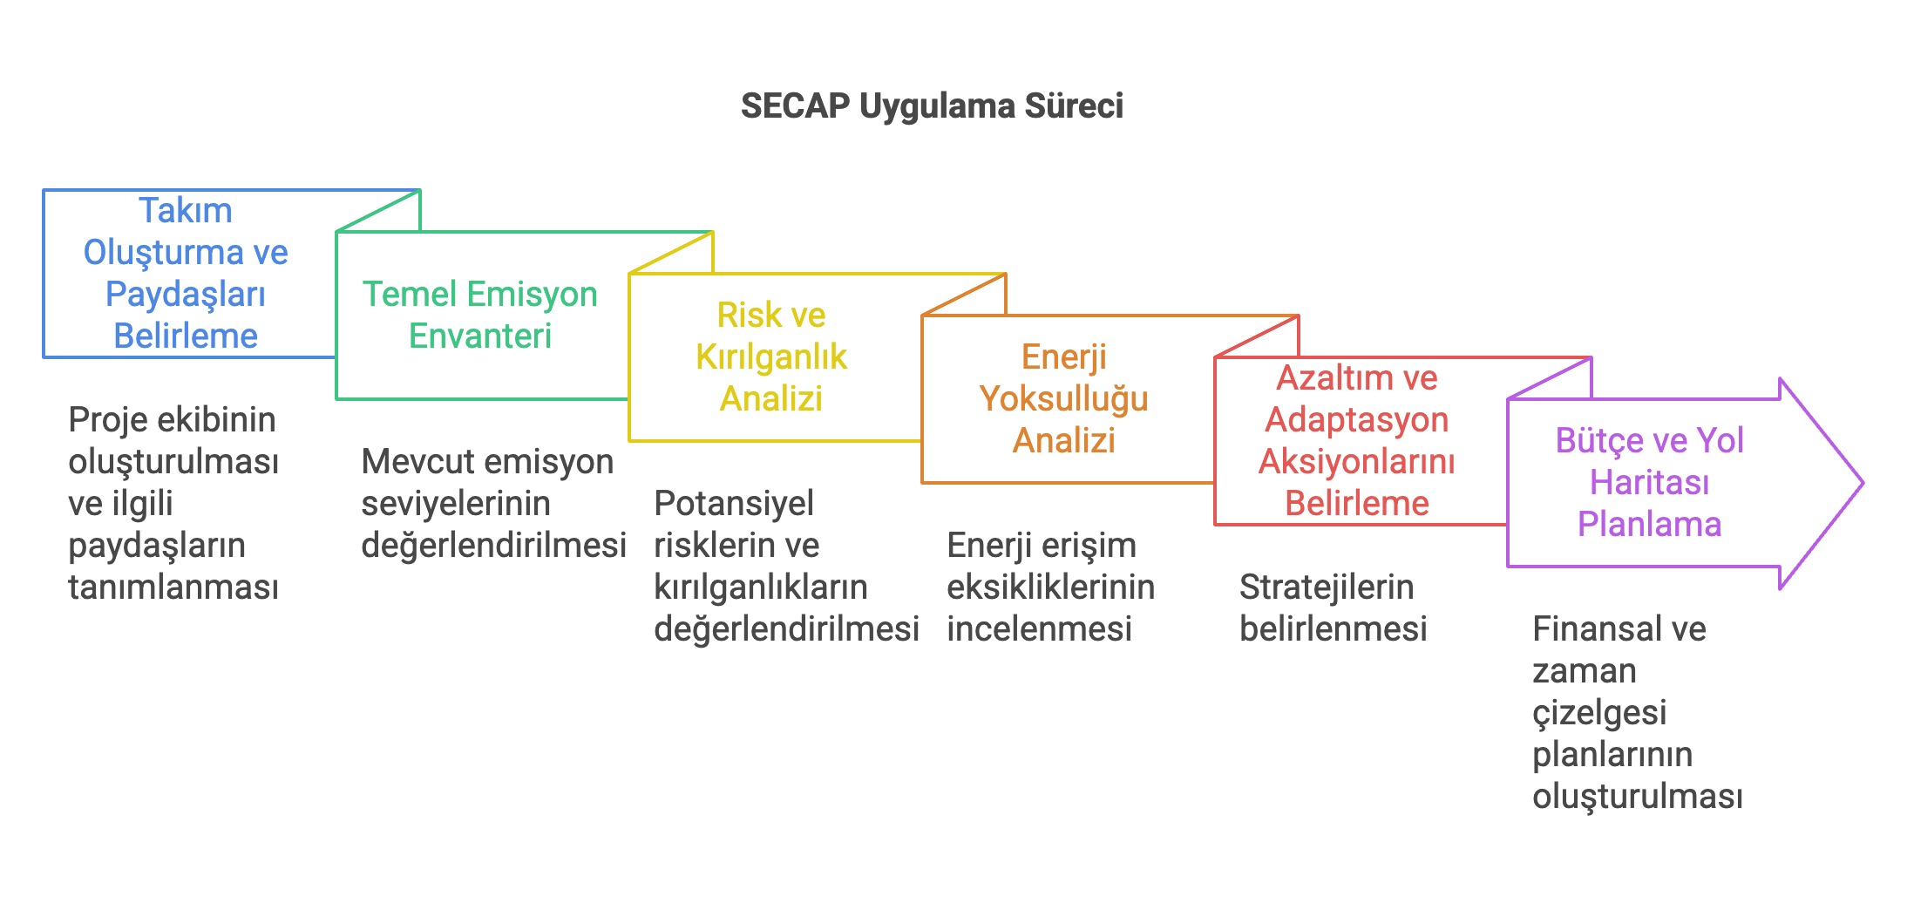
SECAP ÇALIŞMASI KAPSAMI

Slide 7
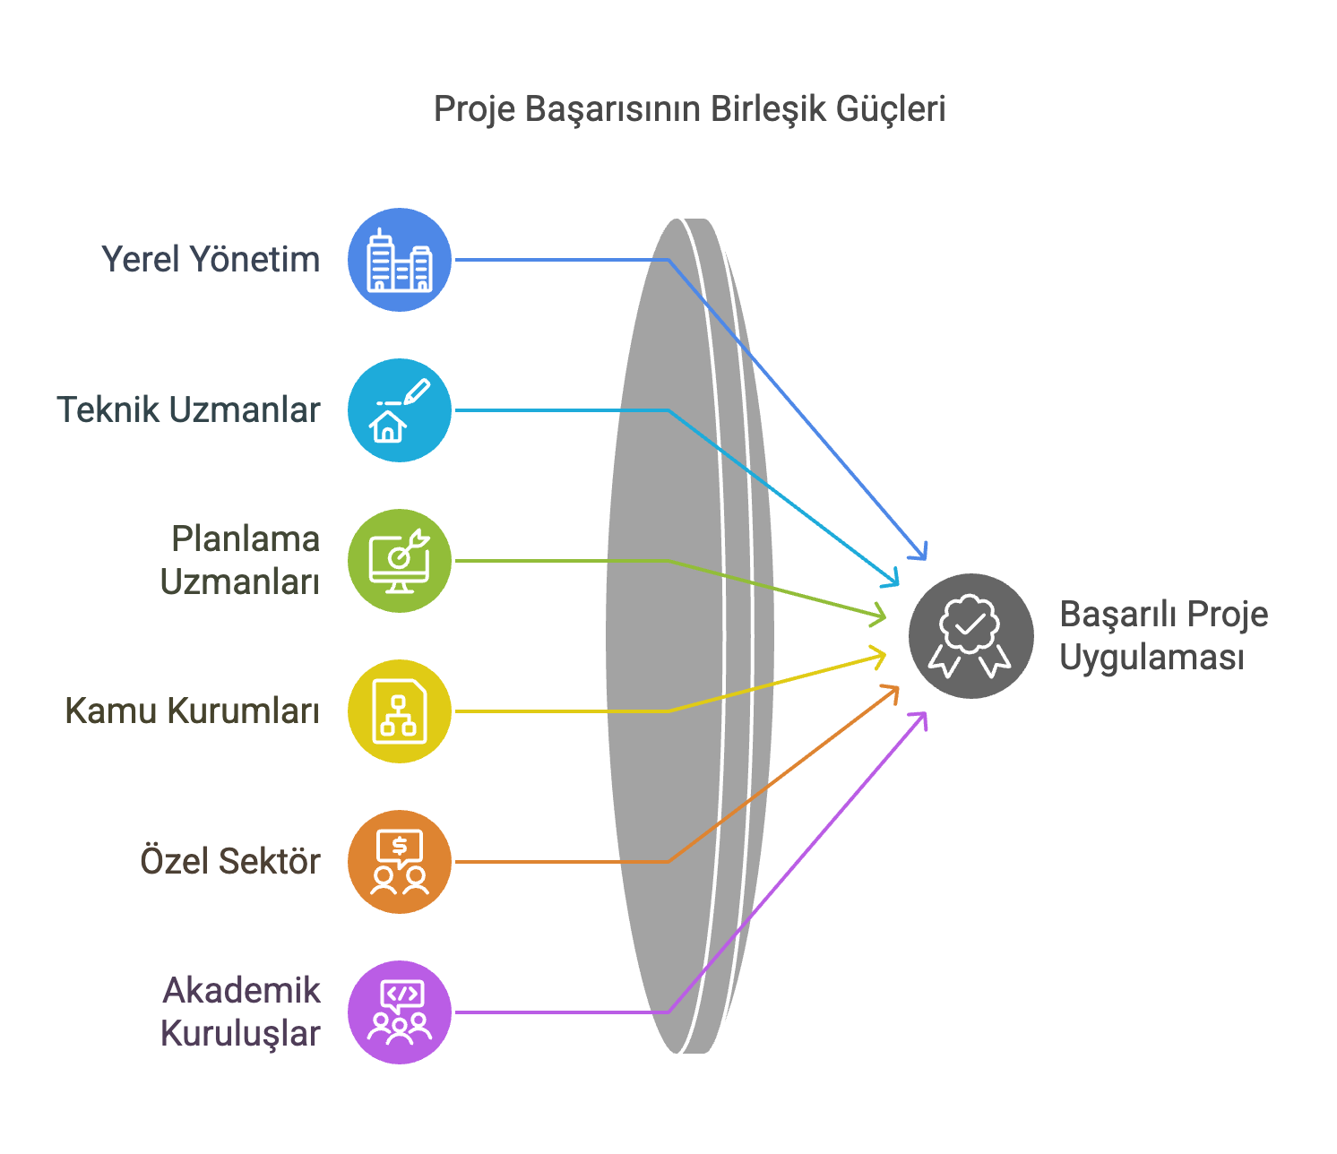
I. Takım Oluşturulması ve Paydaşların Belirlenmesi

Slide 8
II. Temel Emisyon Envanteri
Temel Emisyon Envanteri SECAP yolculuğumuzun başlangıç noktasıdır
Seçecek olduğumuz sene 2030 hedeflerimiz için referans noktası olacaktır
Emisyon Envanterimizi Oluşturmak için önerilen iş planı:
i. Envanter çalışmasına dahil olacak iştirak ve sorumlularının belirlenmesi
ii. Envantere dahil olacak kategorilerin, kaynak ve ilgili iştiraklerin belirlenmesi
iii. Sorumlular aracılığı ile emisyon aktivitesi verilerinin toplanması
iv. Referans yıl emisyonlarının değerlendirilmesi ve raporlanması
Veri konsolidasyonu veri sorumluları ile drive üzerindeki taslak dosyalar ile ilerletilecektir.

Slide 9
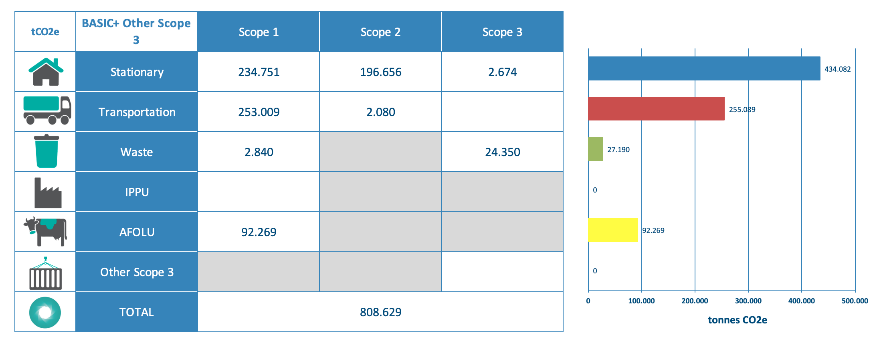
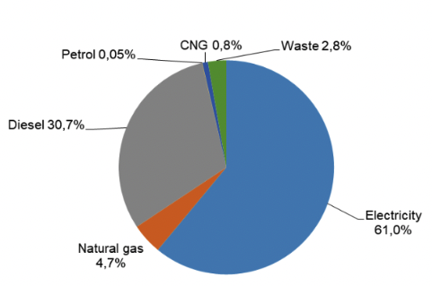
II. Temel Emisyon Envanteri

Slide 10
SECAP Metodolojisi – Veri Toplama
Sektörler
Kilit sektörlerin belirlenmesi:
  Belediye binaları, ekipman/tesisler (municipal buildings and facilities);
  Üçüncül (belediye dışı) binalar, ekipman/tesisler (tertiary buildings and facilities);
  Konut inşaatları (residential);
  Ulaşım (public-private transport).
Not: Emisyon envanterlerine dört kilit sektör dahil edilmelidir.
Azaltım Hedefi Türü
Mutlak azaltım veya Kişi başına azaltım.

Slide 11
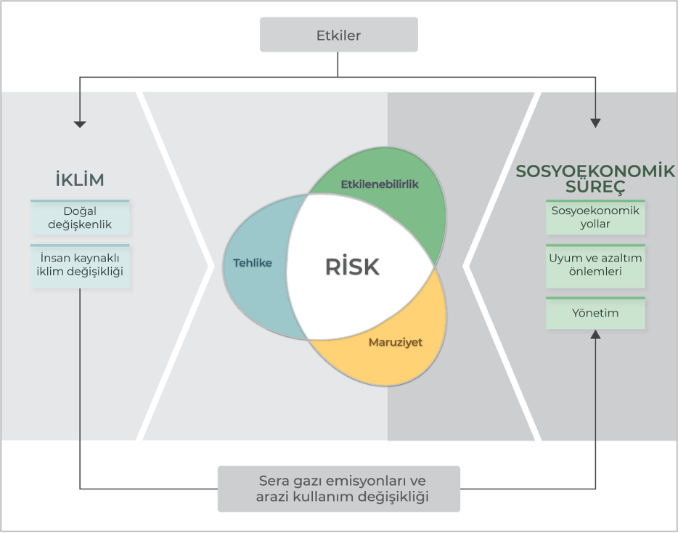
III. Risk ve Kırılganlık Analizi

Slide 12
III. Risk ve Kırılganlık Analizi
GCoM kapsamında tanımlanmış 8 adet iklim tehlikesi aşağıda sıralanmıştır
1. Aşırı sıcaklar (Isı Adaları, Sıcak Hava Dalgaları vb.)
2. Aşırı soğuk (Soğuk Hava Dalgaları, Donma vb.)
3. Aşırı yağışlar, Dolu Yağışları vs Anormalite
4. Fırtınalar (kuvvetli rüzgâr)
5. Deniz seviyesi yükselmesi
6. Ani Yüzey Selleri
7. Su Kıtlığı, Kuraklık
8. Su Kaynaklarının Kirlenmesi

Slide 13
III. Risk ve Kırılganlık Analizi
Çalıştay kapsamında belirlenen başlıca eylem alanları şunlardır:
Altyapı Sistemleri: İklim değişikliğine dayanıklı altyapı çözümleri.
Ulaşım: Sürdürülebilir ve düşük karbonlu ulaşım seçenekleri.
Yeşil Altyapı: Kent içi yeşil alanların artırılması ve korunması.
Su Yönetimi: Su kaynaklarının verimli kullanımı ve kuraklığa karşı önlemler.
Halk Sağlığı: İklim değişikliğinin sağlık üzerindeki etkilerinin azaltılması.
Afet Yönetimi: Aşırı hava olaylarına karşı hazırlık ve müdahale planları.
Atık Yönetimi: Atık azaltımı ve geri dönüşüm stratejileri.

Slide 14
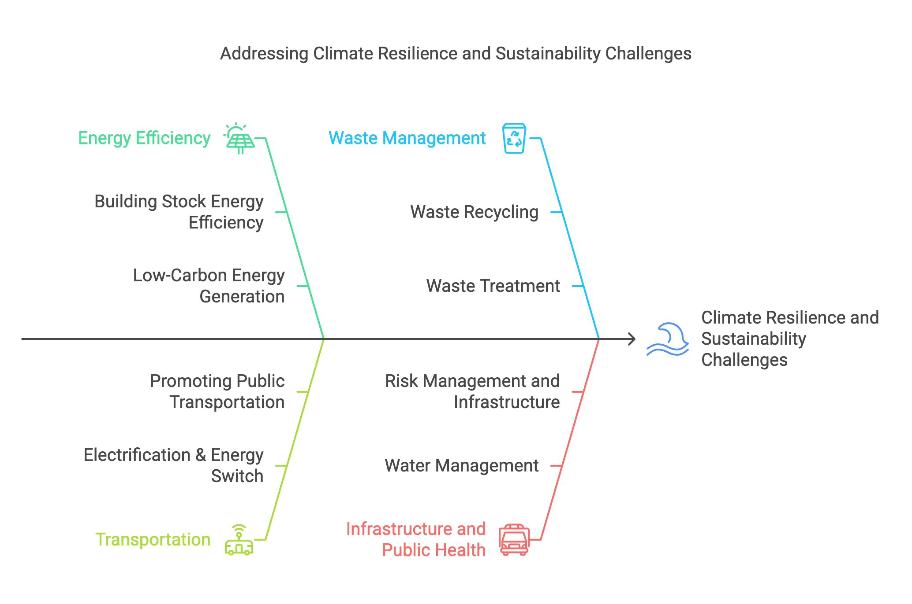
IV. Azaltım ve Uyum Aksiyonları

Slide 15
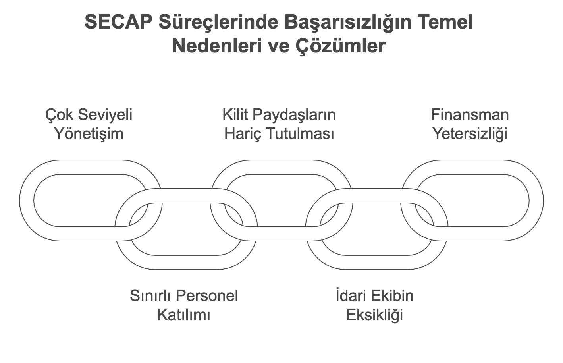

Slide 16
Next Steps & Activities
Action Item | Description | Due Date | Responsible
Contact List completion | Identification of contact list of Mun. SECAP Team |  | Municipality
Whatsapp group | Creation of a project whatsapp group for quick communication. |  | Key Experts
Common Folder Creatioan | Common folder for collaboration has been prepared |  | Key Experts
Providing Existing Strategy Documents | Municipality Team will provide existing strategy documents |  | Municipality
Reviewing SECAP Resource and Guidelines | Municipality Team will review prepared SECAP guidelines and templates |  | Municipality
Baseline Emission Inventory Preperation | An example BEI table from a different metropolitan area can be reviewed. The first decision to be made is which year will be selected as the reference year. |  | Municipality
Contacting Energy Distribution Companies for Data |  |  | Municipality

